Slide 1


CAPÍTULO 1: FUNDAMENTOS DEL LENGUAJE C/C++
César Villacís, Margarita Zambrano, Sofía Bayona, Luis Pastor, David Alvarado, Luis García, Kevin Topón
Universidad de las Fueras Armadas – ESPE
Quito, Ecuador
e-mail: {cjvillacis, mezambrano,kdtopon,lfgarcia}@espe.edu.ec

Slide 2
Contenido
Funciones de Entrada y Salida de Datos
Funciones de Entrada y Salida de Datos
Función de Salida cout <<
Función de Entrada cin >>
Problema 1.7. (Aplicación de las funciones cout y cin)
Función de Salida printf()
Especificadores de Formato
Secuencias de Escape
Problema 1.8. (Aplicación de las secuencias de escape)
Función de Entrada scanf()
Problema 1.9. (Aplicación de las funciones printf y scanf)
Funciones de Utilidades Generales Estándar

Slide 3

Introducción
Importancia
El archivo de la librería de encabezado ‘iostream’ contiene un sinnúmero de funciones para entrada y salida de datos. Entre las funciones más importantes para esta sección están la función ‘cout <>’ que es una función para entrada de datos.
El archivo de la librería de encabezado “stdio.h” también contiene un sinnúmero de funciones para entrada y salida de datos. Entre las funciones más importantes para esta sección están la función printf() que es una función de salida de datos; y la función scanf() que es una función para entrada de datos. En la Figura 1.15 se muestra un ícono que representa a las funciones de entrada y salida de datos.
Figura 1.15 Ícono que representa las funciones de entrada y salida de datos. Fuente: Zambrano M., et al., 2025.

Slide 4
Contenido
Funciones de Entrada y Salida de Datos
Función de Salida cout <<
Función de Entrada cin >>
Problema 1.7. (Aplicación de las funciones cout y cin)
Función de Salida printf()
Especificadores de Formato
Secuencias de Escape
Problema 1.8. (Aplicación de las secuencias de escape)
Función de Entrada scanf()
Problema 1.9. (Aplicación de las funciones printf y scanf)
Funciones de Utilidades Generales Estándar

Slide 5
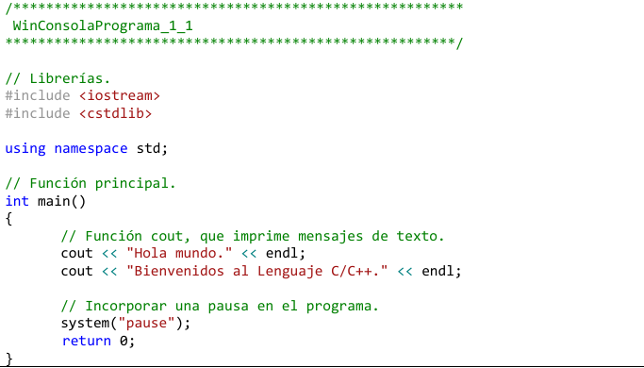
Función de Salida cout <<
El programa 1.1 es capaz de desplegar datos desde la ventana de la consola. Al examinar el código del programa 1.1 se observa que se invoca dos veces a la función ‘cout <<’ para imprimir mensajes de texto. Entonces, la función ‘cout <<’ permite imprimir cadenas de caracteres o texto (Luna, F., 2004).
El símbolo ‘<<’ se lo conoce como operador de inserción y toma sentido cuando se considera que este símbolo es utilizado para insertar una salida dentro de un flujo de salida de datos
Programa 1.1 Código del Programa . Fuente: Zambrano M., et al., 2025.

Slide 6
Contenido
Funciones de Entrada y Salida de Datos
Función de Salida cout <<
Función de Entrada cin >>
Problema 1.7. (Aplicación de las funciones cout y cin)
Función de Salida printf()
Especificadores de Formato
Secuencias de Escape
Problema 1.8. (Aplicación de las secuencias de escape)
Función de Entrada scanf()
Problema 1.9. (Aplicación de las funciones printf y scanf)
Funciones de Utilidades Generales Estándar

Slide 7
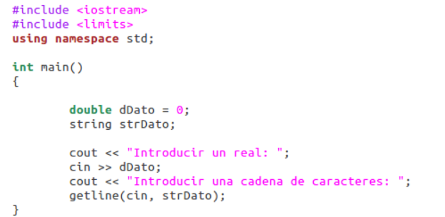
Función de Entrada cin >>
La función ‘cin >>’, es una función de entrada de datos por consola, que lee todos los tipos de datos definidos en C/C++, convirtiendo automáticamente al formato interno apropiado de acuerdo a los diferentes tipos de datos (Luna, F., 2004).
El símbolo ‘>>’ se lo conoce como operador de extracción y toma sentido cuando se considera que este símbolo es utilizado para extraer una entrada dentro de un flujo de entrada de datos.
Figura1. Entrada cin . Fuente: https://baulderasec.wordpress.com/programando-2/cc/entrada-de-cadenas-de-caracteres/

Slide 8
Contenido
Funciones de Entrada y Salida de Datos
Función de Salida cout <<
Función de Entrada cin >>
Problema 1.7. (Aplicación de las funciones cout y cin)
Función de Salida printf()
Especificadores de Formato
Secuencias de Escape
Problema 1.8. (Aplicación de las secuencias de escape)
Función de Entrada scanf()
Problema 1.9. (Aplicación de las funciones printf y scanf)
Funciones de Utilidades Generales Estándar

Slide 9
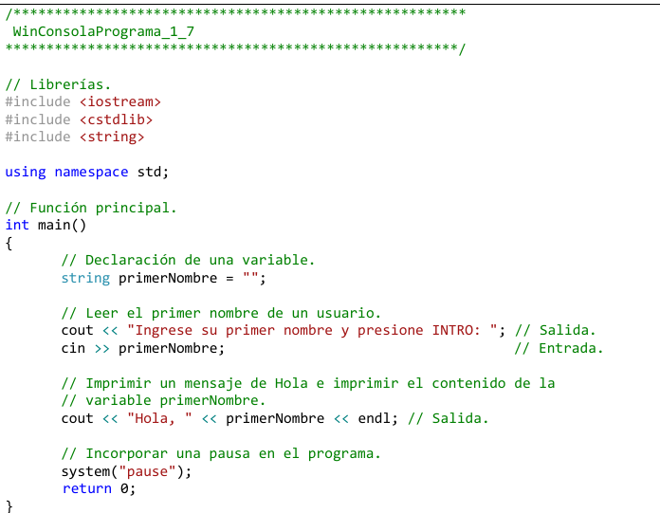
Aplicación de las funciones cout y cin
Programa 1.7 Código del Programa . Fuente: Zambrano M., et al., 2025.

Slide 10

Aplicación de las funciones cout y cin
Salida 1.7 Salida del Programa . Fuente: Zambrano M., et al., 2025.
Como se puede ver en este programa, nosotros desplegamos el texto: “Ingrese su primer nombre y presione INTRO: ” en la consola con la siguiente instrucción:
cout << "Ingrese su primer nombre y presione INTRO: ";
Luego nosotros le pedimos al usuario que ingrese su primer nombre con la siguiente instrucción:
cin >> primerNombre;
Finalmente nosotros desplegamos el mensaje “Hola, ” seguido de un valor string almacenado en la variable primerNombre y seguido de un salto de línea “endl”, con la siguiente instrucción:
cout << "Hola, " << primerNombre << endl;

Slide 11
Contenido
Funciones de Entrada y Salida de Datos
Función de Salida cout <<
Función de Entrada cin >>
Problema 1.7. (Aplicación de las funciones cout y cin)
Función de Salida printf()
Especificadores de Formato
Secuencias de Escape
Problema 1.8. (Aplicación de las secuencias de escape)
Función de Entrada scanf()
Problema 1.9. (Aplicación de las funciones printf y scanf)
Funciones de Utilidades Generales Estándar

Slide 12
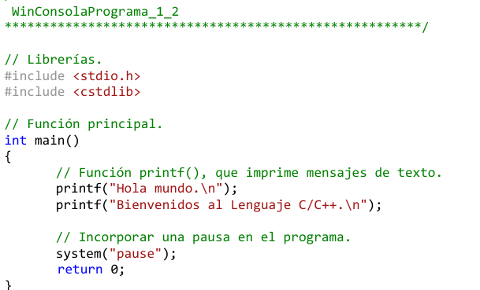
Función de Salida printf()
El programa 1.2 es capaz de desplegar datos desde la ventana de la consola. Al examinar el código del programa 1.2 se observa que se invoca dos veces a la función ‘printf()’ para imprimir mensajes de texto. Entonces, la función ‘printf()’ permite imprimir cadenas de caracteres o texto. El prototipo o la declaración de la función ‘printf()’ es el siguiente:
int printf(const char *formato [, argumentos, …]);
La función ‘printf()’, como se puede ver en la declaración tiene dos tipos de elementos, el primero es la cadena de caracteres o texto (char *formato) que se va a imprimir por pantalla; y el segundo elemento contiene especificadores de forma
Programa 1.2. Código del Programa . Fuente: Zambrano M., et al., 2025.

Slide 13
Contenido
Funciones de Entrada y Salida de Datos
Función de Salida cout <<
Función de Entrada cin >>
Problema 1.7. (Aplicación de las funciones cout y cin)
Función de Salida printf()
Especificadores de Formato
Secuencias de Escape
Problema 1.8. (Aplicación de las secuencias de escape)
Función de Entrada scanf()
Problema 1.9. (Aplicación de las funciones printf y scanf)
Funciones de Utilidades Generales Estándar

Slide 14
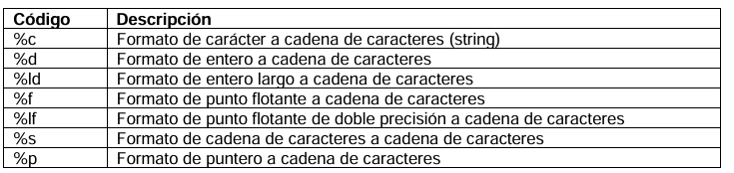
Especificadores de Formato
El formato de las cadenas de texto contiene símbolos de formateo de distintos tipos de datos. Estos símbolos son reemplazados por valores almacenados en variables, como se muestra en el programa 1.13. Los principales especificadores de formato que maneja el lenguaje C/C++ son los que se muestran en la Tabla 2.1.
Tabla 2.1. Especificadores de Formato . Fuente: Zambrano M., et al., 2025.

Slide 15
Contenido
Funciones de Entrada y Salida de Datos
Función de Salida cout <<
Función de Entrada cin >>
Problema 1.7. (Aplicación de las funciones cout y cin)
Función de Salida printf()
Especificadores de Formato
Secuencias de Escape
Problema 1.8. (Aplicación de las secuencias de escape)
Función de Entrada scanf()
Problema 1.9. (Aplicación de las funciones printf y scanf)
Funciones de Utilidades Generales Estándar

Slide 16
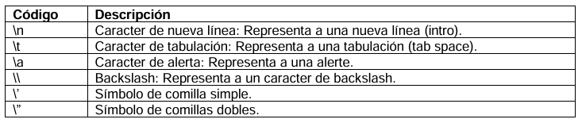
Secuencias de Escape
Existen caracteres especiales, llamados secuencias de escape o caracteres de escape. Una secuencia de escape está simbolizada con un backslash ‘\’ seguido por un caracter(es) común. Por lo tanto, en el programa 1.8, el caracter de nueva línea está simbolizado por ‘\n’. La Tabla 2.2 muestra las secuencias de escape más utilizadas:
Tabla 2.1. Secuencias de Escape. Fuente: Zambrano M., et al., 2025.

Slide 17
Contenido
Funciones de Entrada y Salida de Datos
Función de Salida cout <<
Función de Entrada cin >>
Problema 1.7. (Aplicación de las funciones cout y cin)
Función de Salida printf()
Especificadores de Formato
Secuencias de Escape
Problema 1.8. (Aplicación de las secuencias de escape)
Función de Entrada scanf()
Problema 1.9. (Aplicación de las funciones printf y scanf)
Funciones de Utilidades Generales Estándar

Slide 18
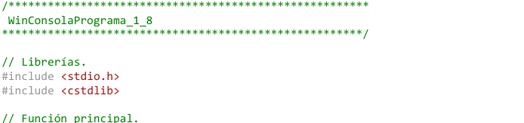
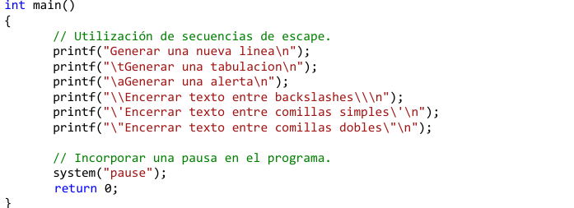
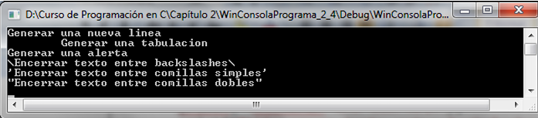
Aplicación de las secuencias de escape
Programa 1.8 Código del Programa . Fuente: Zambrano M., et al., 2025.
Salida 1.8 Salida del Programa . Fuente: Zambrano M., et al., 2025.

Slide 19
Contenido
Funciones de Entrada y Salida de Datos
Función de Salida cout <<
Función de Entrada cin >>
Problema 1.7. (Aplicación de las funciones cout y cin)
Función de Salida printf()
Especificadores de Formato
Secuencias de Escape
Problema 1.8. (Aplicación de las secuencias de escape)
Función de Entrada scanf()
Problema 1.9. (Aplicación de las funciones printf y scanf)
Funciones de Utilidades Generales Estándar

Slide 20
Función de Entrada scanf()
La función scanf(), es una función de entrada de datos por consola, que lee todos los tipos de datos definidos en C/C++, convirtiendo automáticamente al formato interno apropiado de acuerdo a los especificadores de formato. El prototipo o la declaración de la función ‘scanf()’ es el siguiente:
int scanf(const char *formato [, direcciones, …]);
La función ‘scanf()’, como se puede ver en la declaración tiene dos tipos de elementos, el primero es la cadena de caracteres o texto (char *formato) que se va a leer por pantalla con su respectivo especificador de formato; y el segundo elemento contiene las direcciones de memoria de las variables que se van a leer.

Slide 21
Contenido
Funciones de Entrada y Salida de Datos
Función de Salida cout <<
Función de Entrada cin >>
Problema 1.7. (Aplicación de las funciones cout y cin)
Función de Salida printf()
Especificadores de Formato
Secuencias de Escape
Problema 1.8. (Aplicación de las secuencias de escape)
Función de Entrada scanf()
Problema 1.9. (Aplicación de las funciones printf y scanf)
Funciones de Utilidades Generales Estándar

Slide 22
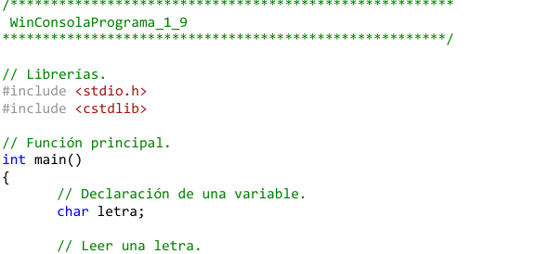
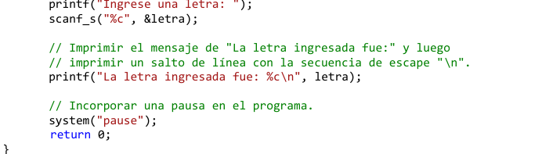
Aplicación de las funciones printf y scanf
Escribir un programa que permita preguntarle al usuario su primer nombre y donde luego la computadora responda Hola usuario XYZ.
Programa 1.9. Código del Programa . Fuente: Zambrano M., et al., 2025.

Slide 23

Aplicación de las funciones printf y scanf
Salida 1.9 Salida del Programa . Fuente: Zambrano M., et al., 2025.
Como se puede ver en este programa, nosotros desplegamos el texto: “Ingrese una letra: ” en la consola con la siguiente instrucción:
printf("Ingrese una letra: ");
Luego nosotros le pedimos al usuario que ingrese una letra con la siguiente instrucción:
scanf_s("%c", &letra);
Finalmente nosotros desplegamos el mensaje “La letra ingresada fue: ” seguido por el especificador de formato “%c” para imprimir el valor de una variable de tipo char (carácter) y luego se imprime un salto de línea con la secuencia de escape “\n”, con la siguiente instrucción:
printf("La letra ingresada fue: %c\n", letra);

Slide 24

Aplicación de las funciones printf y scanf
Importancia
Tip de Programación: Solo en la herramienta de programación Visual C++ de Microsoft se utiliza la función scanf_s(), mientras que en otras herramientas de programación como DEV C++, Code::Blocks, GDB online Debugger, entre otras, se utiliza directamente la función scanf().
Figura 1. Objetivos del Capítulo 1.
Fuente: https://www.pngegg.com/es/png-ecixe

Slide 25
Contenido
Funciones de Entrada y Salida de Datos
Función de Salida cout <<
Función de Entrada cin >>
Problema 1.7. (Aplicación de las funciones cout y cin)
Función de Salida printf()
Especificadores de Formato
Secuencias de Escape
Problema 1.8. (Aplicación de las secuencias de escape)
Función de Entrada scanf()
Problema 1.9. (Aplicación de las funciones printf y scanf)
Funciones de Utilidades Generales Estándar

Slide 26

Funciones de Utilidades Generales Estándar
El archivo de la librería de utilidades estándar “cstdlib” contiene un sinnúmero de funciones para gestionar la memoria dinámica, para la comunicación con el ambiente, entre otras. Una de las funciones más importantes de esta librería es la función system que permite invocar al procesador de comandos para ejecutar un comando y la función system(“pause”) permite incorporar una pausa en el programa.
Figura 1. La importancia de enseñar Lenguaje C y C++.
Fuente: https://www.iberestudios.com/noticias/por-que-las-universidades-siguen-ensenando-c-y-c/

Slide 27

Pensamiento
Científico de la Computación
“Todo el mundo debería saber programar”
Figura 32. Universidad de las Fuerzas Armadas - ESPE.
Fuente: https://economipedia.com/definiciones/steve-jobs.html

Slide 28
¿Preguntas?
!Gracias!

